Slide 1
Projet tuteuré : ABC Géométrie
WORK-PACKAGES

Slide 2
SOMMAIRE
Work-Packages
  Liés à la préparation
  Liés au développement
  Liés à la communication
  Diagramme de Gantt

Slide 3
WORK-PACKAGE
Nom de la tâche | Répartition des tâches
Personne(s) assignée(s) | Lucas MONTION, Yanick SERVANT, Tristan ALBERT
Date début | Lundi 05 Janvier
Date de fin | Lundi 05 Janvier
Description | Réflexion sur la planification des tâches à réaliser pendant le projet et attribution.
Evaluation des risques possibles | Oublie de tâches. Mauvaise évaluation de la durée des tâches.

Slide 4
WORK-PACKAGE
Nom de la tâche | Conception de la base de données
Personne(s) assignée(s) | Lucas Montion et Yanick Servant
Date début | Lundi 05 Janvier
Date de fin | Dimanche 18 Janvier
Description | Réflexion autour du développement de la base de données qui sera utilisée par l’application (en hors ligne)
Evaluation des risques possibles | Ne pas fermer la base de données à une possible évolution (ouverte à l’extension)

Slide 5
WORK-PACKAGE
Nom de la tâche | Maquettes
Personne(s) assignée(s) | Tristan ALBERT
Date début | Lundi 05 Janvier
Date de fin | Jeudi 15 Janvier
Description | Conception graphique des écrans qui composeront l’application.
Evaluation des risques possibles | Insatisfaction de la cliente par rapport aux visuels proposés.

Slide 6
WORK-PACKAGE
Nom de la tâche | Schéma enchaînement
Personne(s) assignée(s) | Manon PINTAULT
Date début | Lundi 05 Janvier
Date de fin | Vendredi 16 Janvier
Description | Définir l'enchaînement des écrans pour le bon fonctionnement de l'application.
Evaluation des risques possibles | Insatisfaction de la cliente par rapport à la solution proposée.

Slide 7
WORK-PACKAGE
Nom de la tâche | Mise en place d'un environnement de développement commun
Personne(s) assignée(s) | Tout le monde
Date début | Lundi 05 Janvier
Date de fin | Vendredi 16 Janvier
Description | Installation d'un environnement de développement commun sur tous les postes afin d'éviter d'éventuels conflits
Evaluation des risques possibles | Environnement commun sur différents OS

Slide 8
WORK-PACKAGE
Nom de la tâche | Implémentation base de données
Personne(s) assignée(s) | Yanick SERVANT, Lucas MONTION
Date début | Lundi 19 Janvier
Date de fin | Mardi 20 Janvier
Description | Réalisation du script de la base de données. Création des classes permettant la communication avec la base.
Evaluation des risques possibles | Base de données pas tout à fait adaptée aux besoins fonctionnels.

Slide 9
WORK-PACKAGE
Nom de la tâche | Conception page connexion
Personne(s) assignée(s) | Lucas Montion et Yanick Servant
Date début | Mardi 20 Janvier
Date de fin | Mercredi 21 Janvier
Description | Création de l ’écran permettant le système de login de l’utilisateur en vue de personnaliser son expérience.
Evaluation des risques possibles | Le login doit être le plus ergonomique et le moins invasif possible pour ne pas ennuyer les utilisateurs.

Slide 10
WORK-PACKAGE
Nom de la tâche | Conception du menu
Personne(s) assignée(s) | Manon PINTAULT
Date début | Mercredi 18 Janvier
Date de fin | Mercredi 21 Janvier
Description | Création du menu de l'application
Evaluation des risques possibles | Insatisfaction de la cliente par rapport à la solution proposée.

Slide 11
WORK-PACKAGE
Nom de la tâche | Conception page connexion
Personne(s) assignée(s) | Lucas Montion et Yanick Servant
Date début | Mardi 20 Janvier
Date de fin | Mercredi 21 Janvier
Description | Création de l ’écran permettant le système de login de l’utilisateur en vue de personnaliser son expérience.
Evaluation des risques possibles | Le login doit être le plus ergonomique et le moins invasif possible pour ne pas ennuyer les utilisateurs.

Slide 12
WORK-PACKAGE
Nom de la tâche | Développement du jeu
Personne(s) assignée(s) | Tout le monde
Date début | Mercredi 21 Janvier
Date de fin | Vendredi 30 Janvier
Description | Développement du jeu en lui-même : Interface graphique Gestion du déroulement en cas d’erreur et de réussite Gestion d’enchainement des questions et des différentes réponses possibles proposées Intégration d’un système de proposition et de position des réponses aléatoires
Evaluation des risques possibles | Retard sur la livraison des documents existants et de la création des questions de la part de la cliente Tâche charnière nécessitant un grand respect des délais

Slide 13
WORK-PACKAGE
Nom de la tâche | Ajout du multilingue
Personne(s) assignée(s) | Tristan Albert et Yanick Servant
Date début | Lundi 02 Janvier
Date de fin | Mardi 03 Janvier
Description | Intégrer la possibilité de changer la langue de l’application (Français, Anglais, Espagnol).
Evaluation des risques possibles | Faire contrôler les traductions par des personnes compétentes afin d’éviter des erreurs grossières

Slide 14
WORK-PACKAGE
Nom de la tâche | Conception interface administrateur
Personne(s) assignée(s) | Manon PINTAULT, Lucas MONTION
Date début | Lundi 02 Février
Date de fin | Vendredi 06 Février
Description | Possibilité d'ajouter, modifier, supprimer des questions avec bibliothèque d'images. (Consultation de l'historique des enfants)
Evaluation des risques possibles | Interface non ergonomique

Slide 15
WORK-PACKAGE
Nom de la tâche | Intégration d’une API « Voice »
Personne(s) assignée(s) | Tristan Albert et Yanick Servant
Date début | Mardi 03 Février
Date de fin | Mercredi 04 Février
Description | Recherche d’une API à intégrer à l’application pouvant indiquer oralement des consignes enregistrées en différentes langues
Evaluation des risques possibles | Cette tâche est un « plus » apporté à l’application dont nous avons parlé avec la cliente. Sa réalisation est prise en compte dans notre planification du projet mais ne doit pas le retarder si sa réalisation prend trop de temps

Slide 16
WORK-PACKAGE
Nom de la tâche | Gestion historique
Personne(s) assignée(s) | Tristan Albert et Yanick Servant
Date début | Mercredi 04 Février
Date de fin | Dimanche 08 Février
Description | La gestion de l’historique permet de confronter le joueur à ses acquis et à ses non-acquis via un récapitulatif des scores de ses précédentes parties.
Evaluation des risques possibles | Cette tâche est un « plus » apporté à l’application dont nous avons parlé avec la cliente. Sa réalisation est prise en compte dans notre planification du projet mais ne doit pas le retarder si sa réalisation prend trop de temps

Slide 17
WORK-PACKAGE
Nom de la tâche | Test finaux
Personne(s) assignée(s) | Tristan Albert, Yanick Servant et Lucas Montion
Date début | Lundi 09 Février
Date de fin | Mardi 10 Février
Description | Vérification du fonctionnement total de l’application via une série de tests sur toutes les fonctionnalités la composant.
Evaluation des risques possibles | Si les tests indique que certaines fonctionnalités sont inopérantes, il faudra corriger ces fonctionnalités ce qui prendra du temps et risquera de décaler le planning.

Slide 18
WORK-PACKAGE
Nom de la tâche | Communication
Personne(s) assignée(s) | Tout le monde
Première date | 16 janvier
Deuxième date | 26 janvier
Troisième date | 11 février
Description | Date 1 : validation maquette Date 2 : RDV 1 avec la cliente Date 3 : RDV 2 avec la cliente
Evaluation des risques possibles | Prise de retard dans le planning qui repousse les dates. Annulation de RDV par indisponibilité du client.

Slide 19
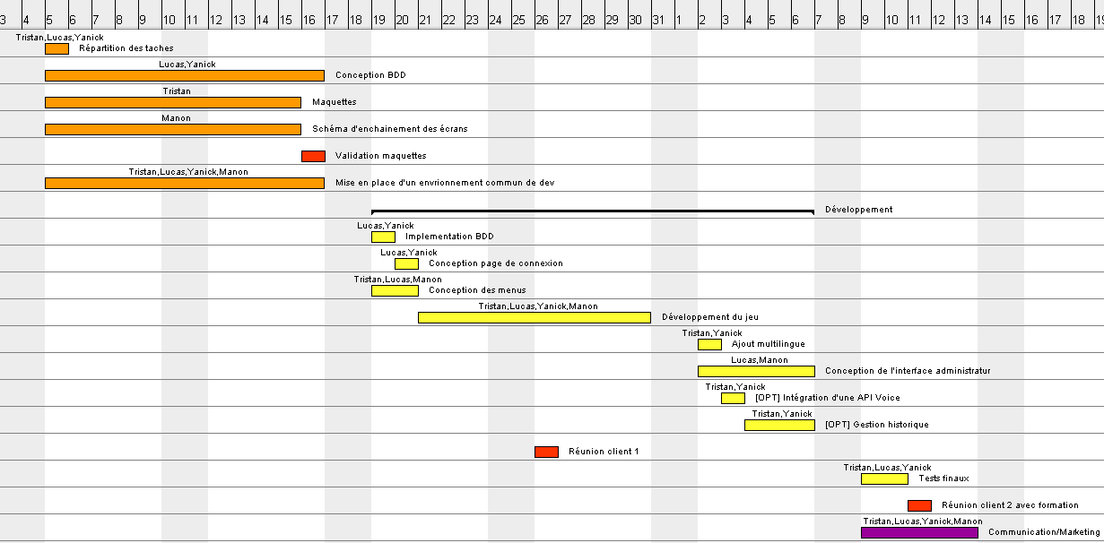
DIAGRAMME GANTT

